Slide 1

Хабаровский бренд школьной формы для девочек

Slide 2
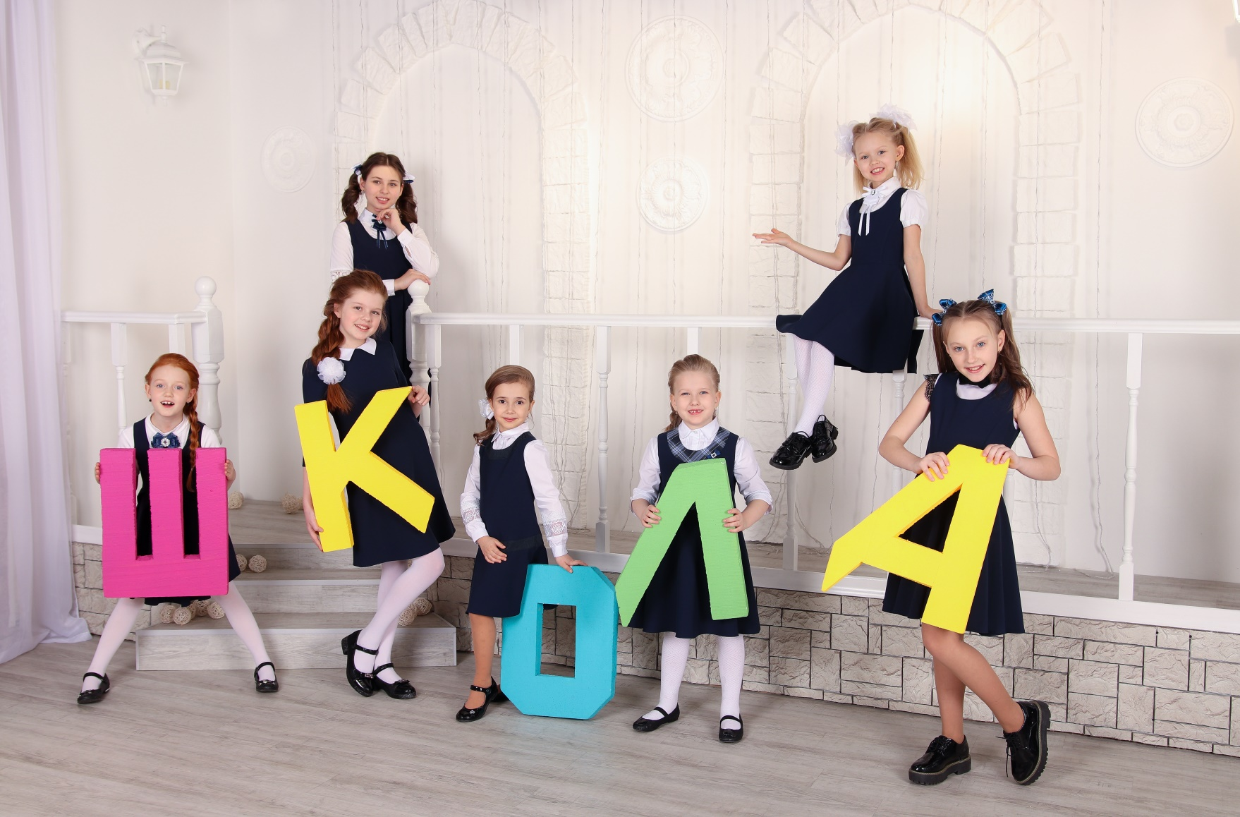
фото
Работаем с 2010 года, свое производство.

Slide 3
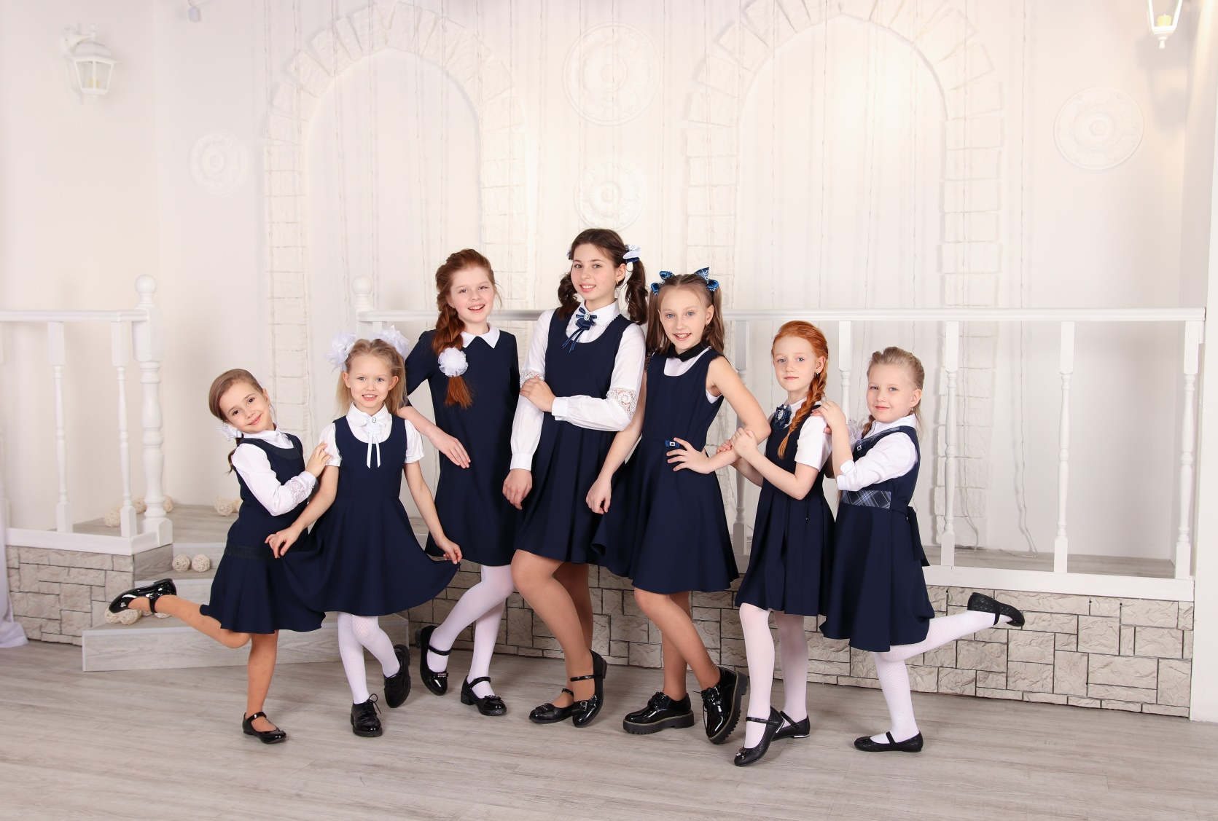
С нами сотрудничают более 40 школ Хабаровского края и ЕАО

Slide 4
платья
- Стоимость от 900 до 1300 рублей
- Размеры от 116 до 152

Slide 5
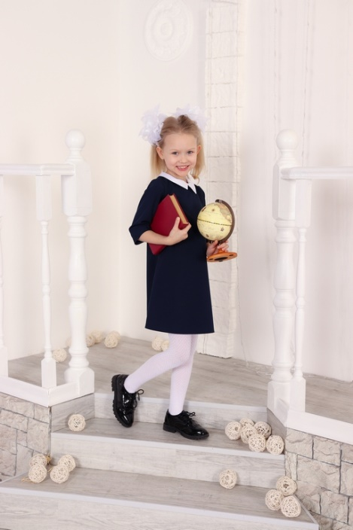
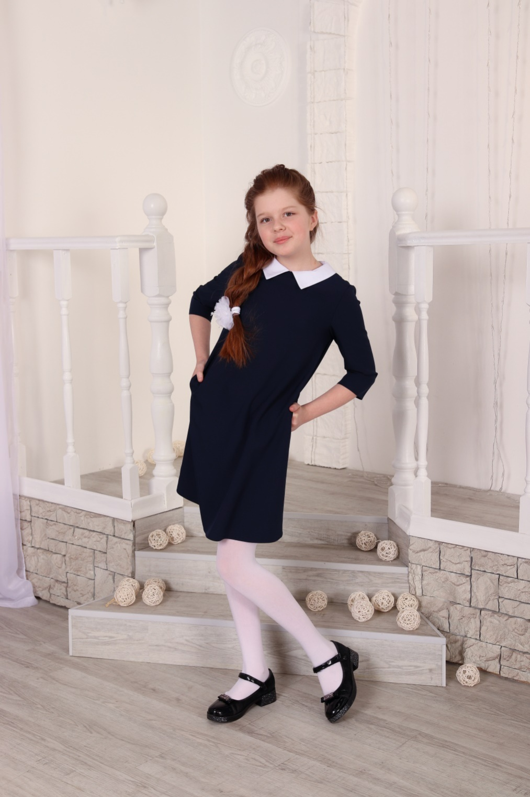

Slide 6
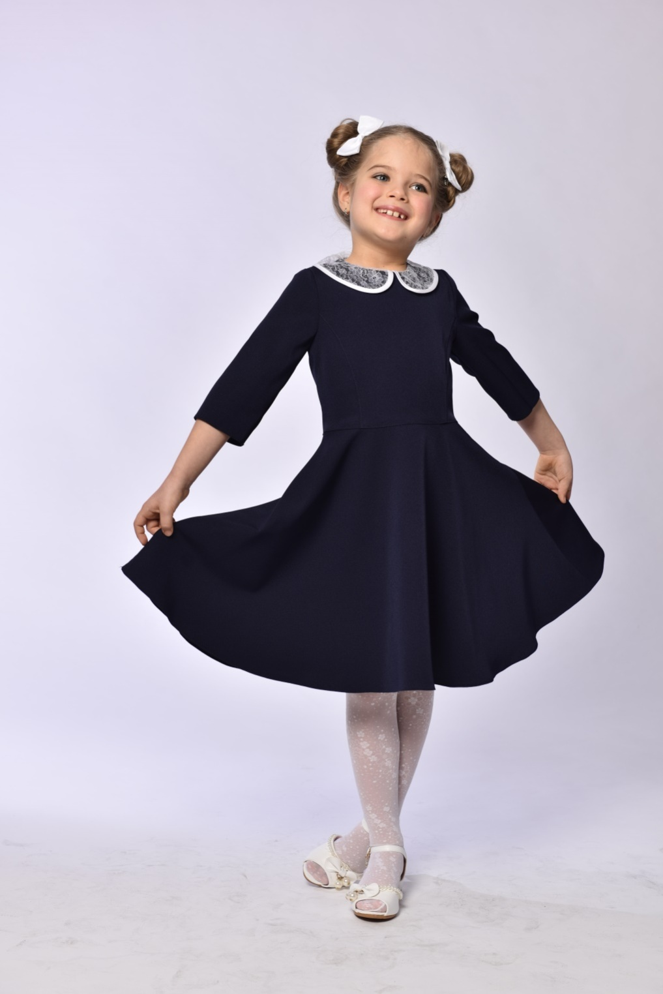
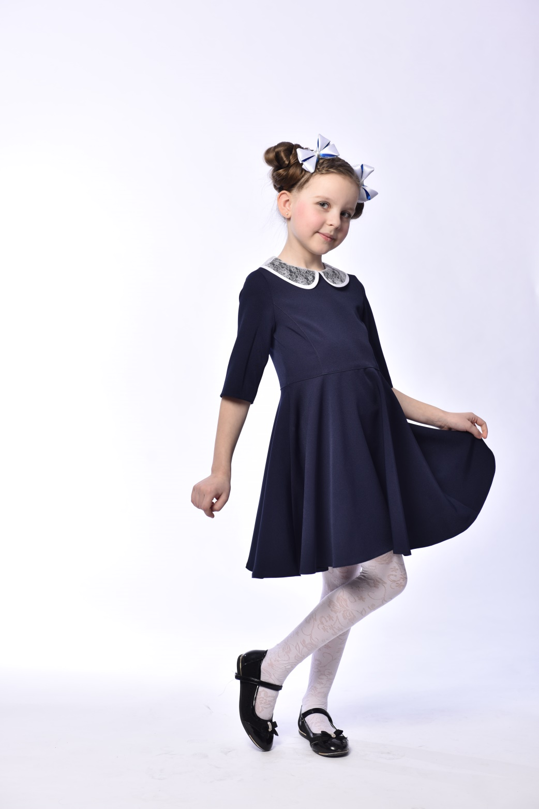

Slide 7
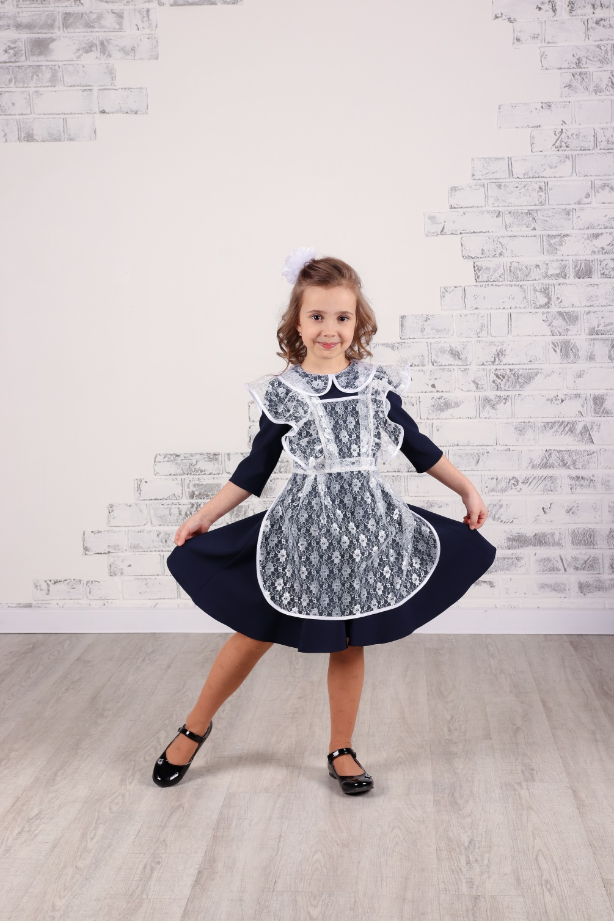
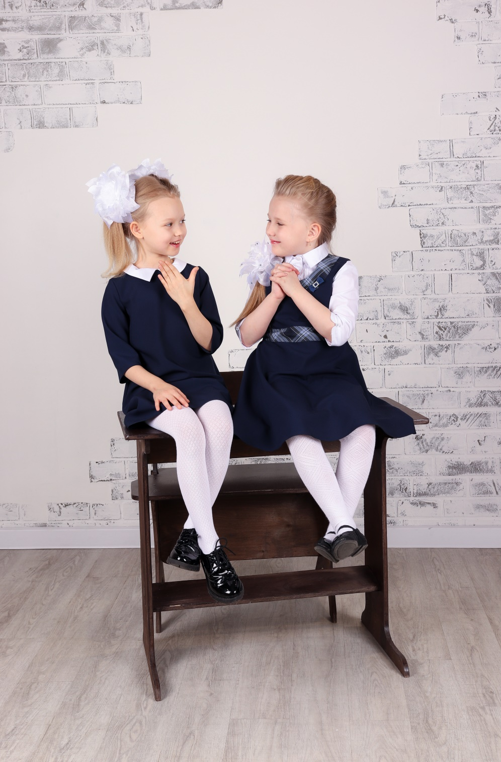

Slide 8
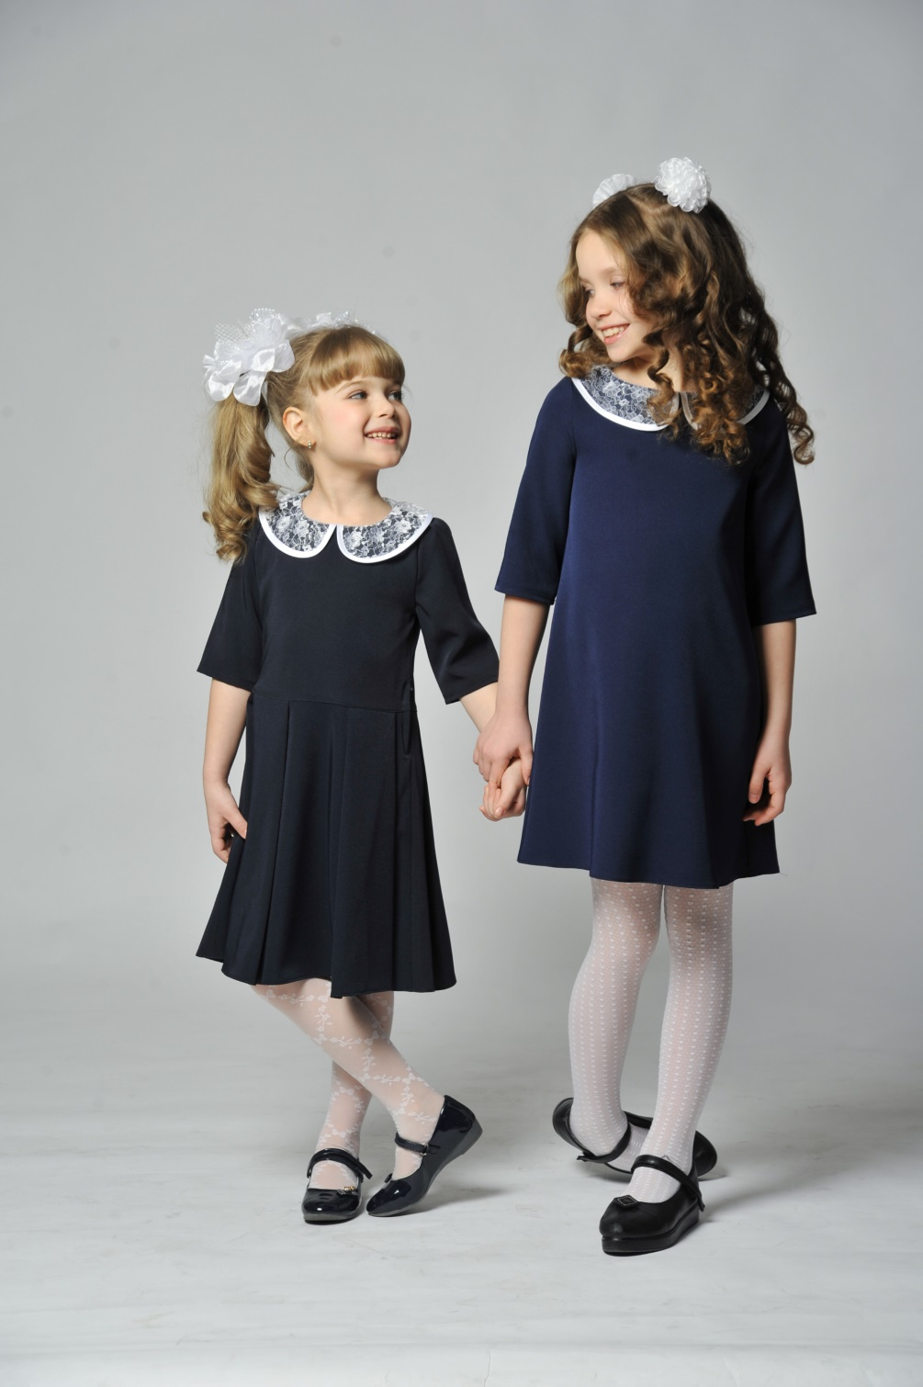
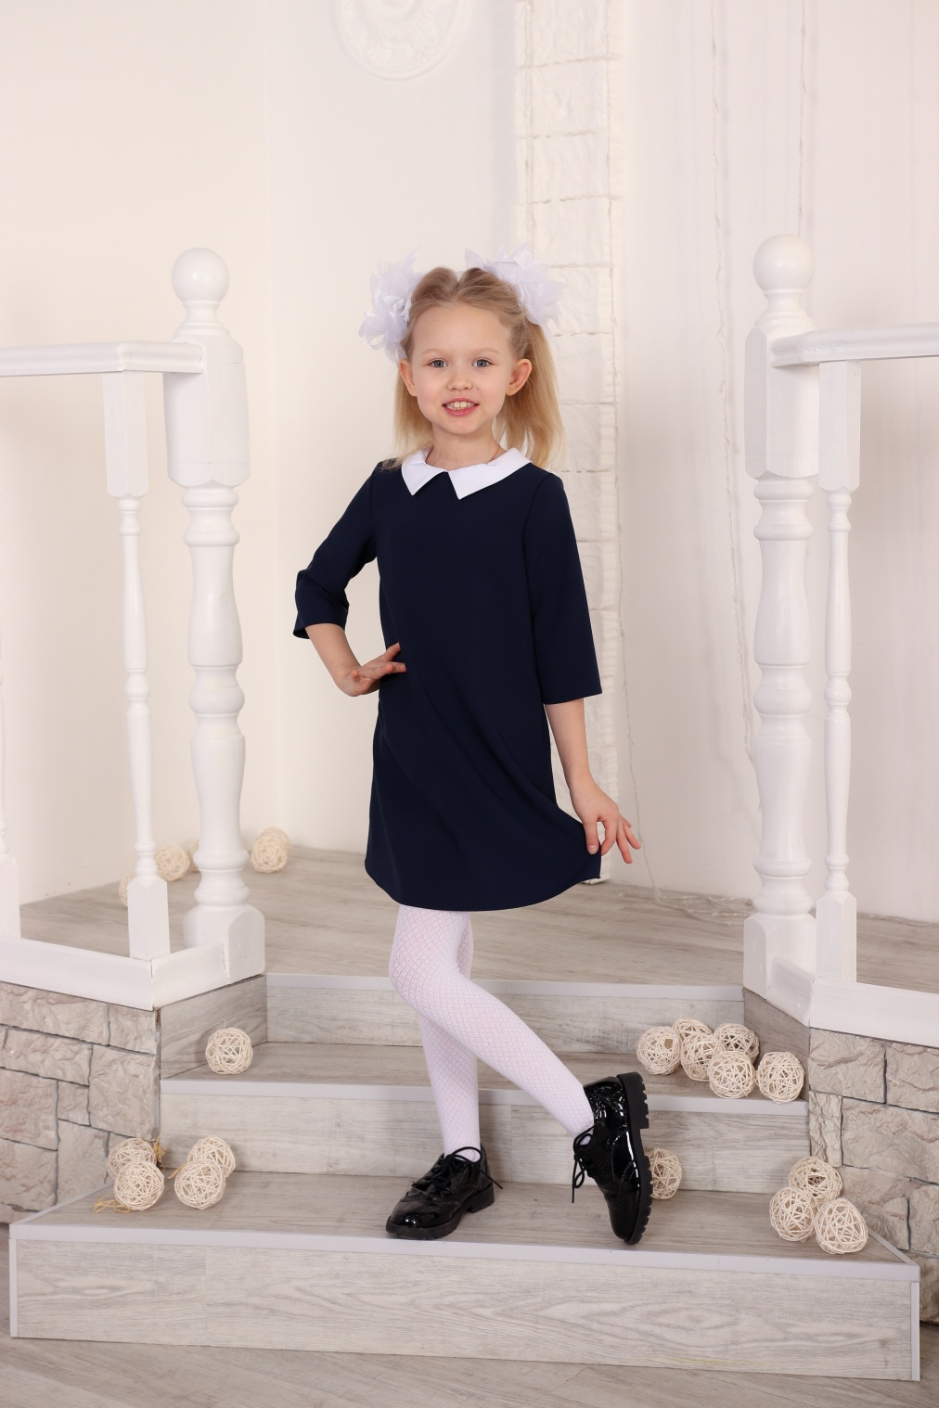

Slide 9
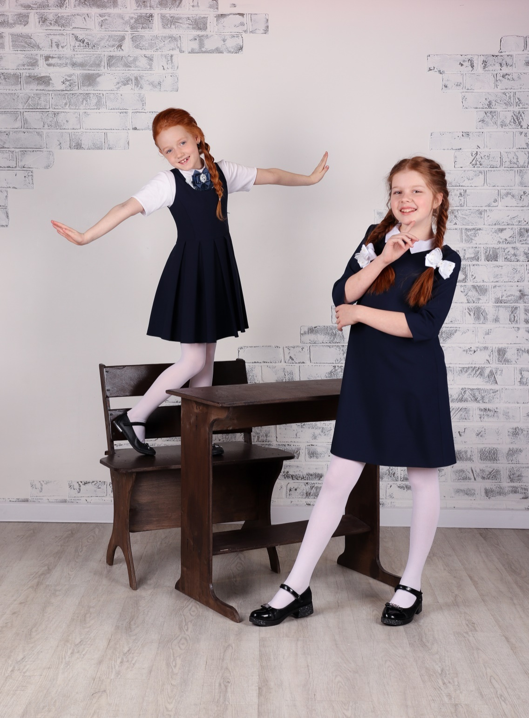

Slide 10
Платья для старшеклассниц
- Стоимость от 1100 до 1800 рублей
- Размеры от 36 до 50

Slide 11
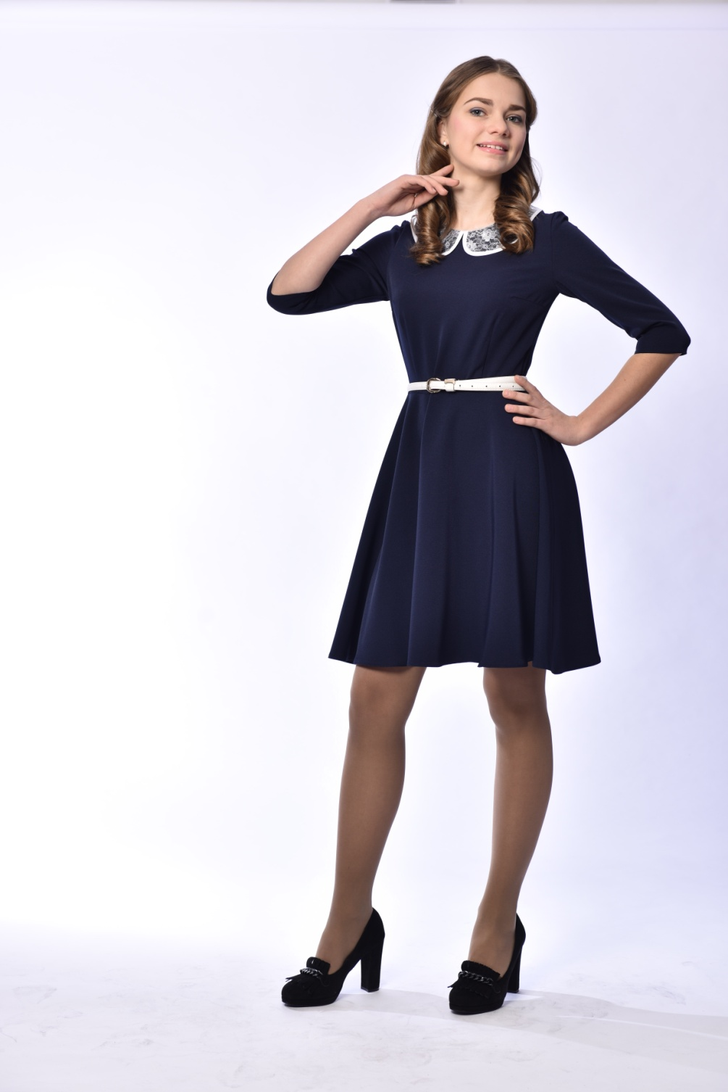
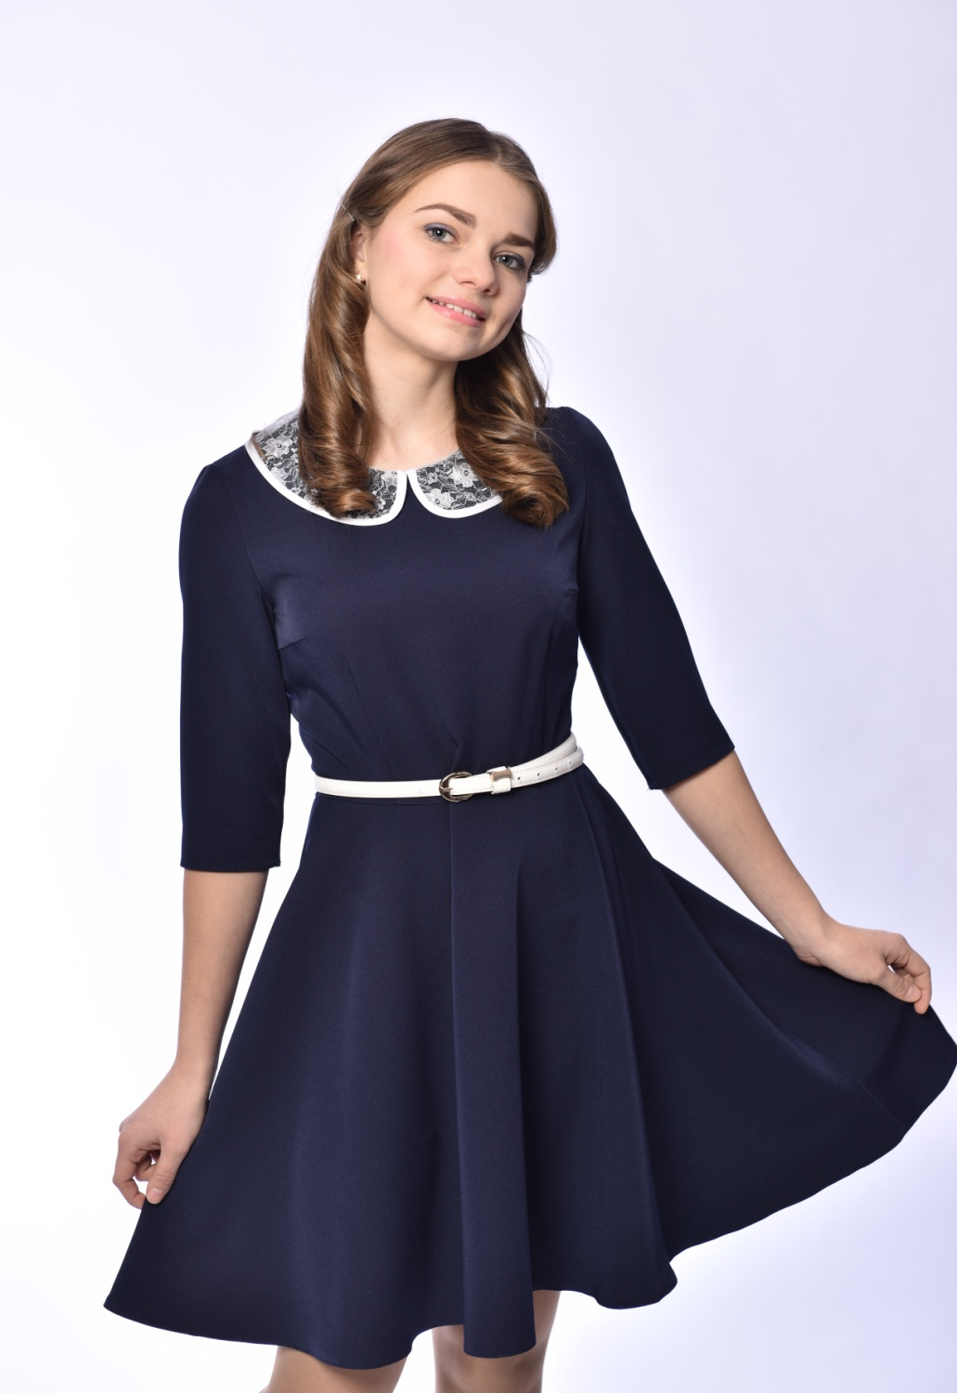

Slide 12
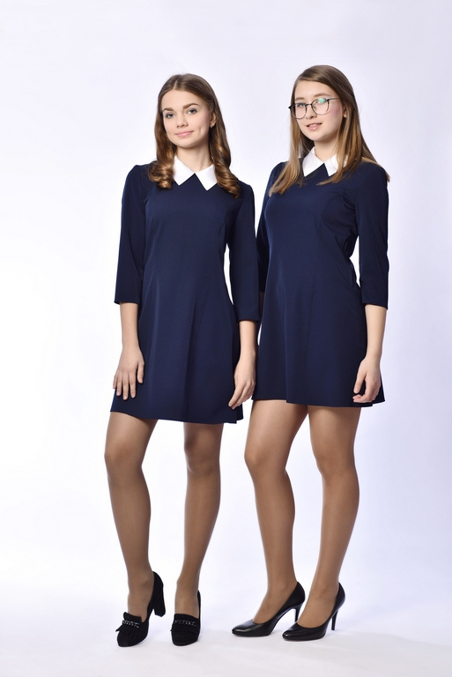
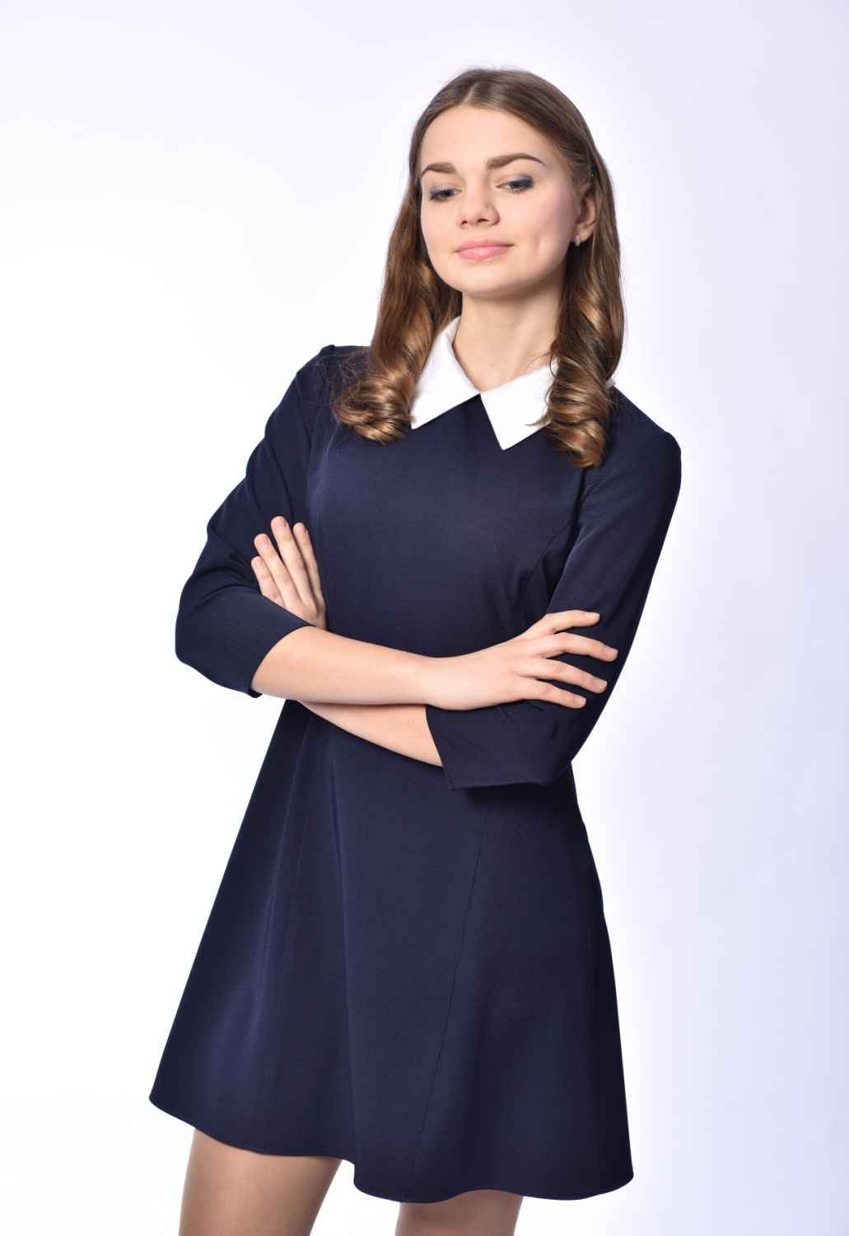

Slide 13
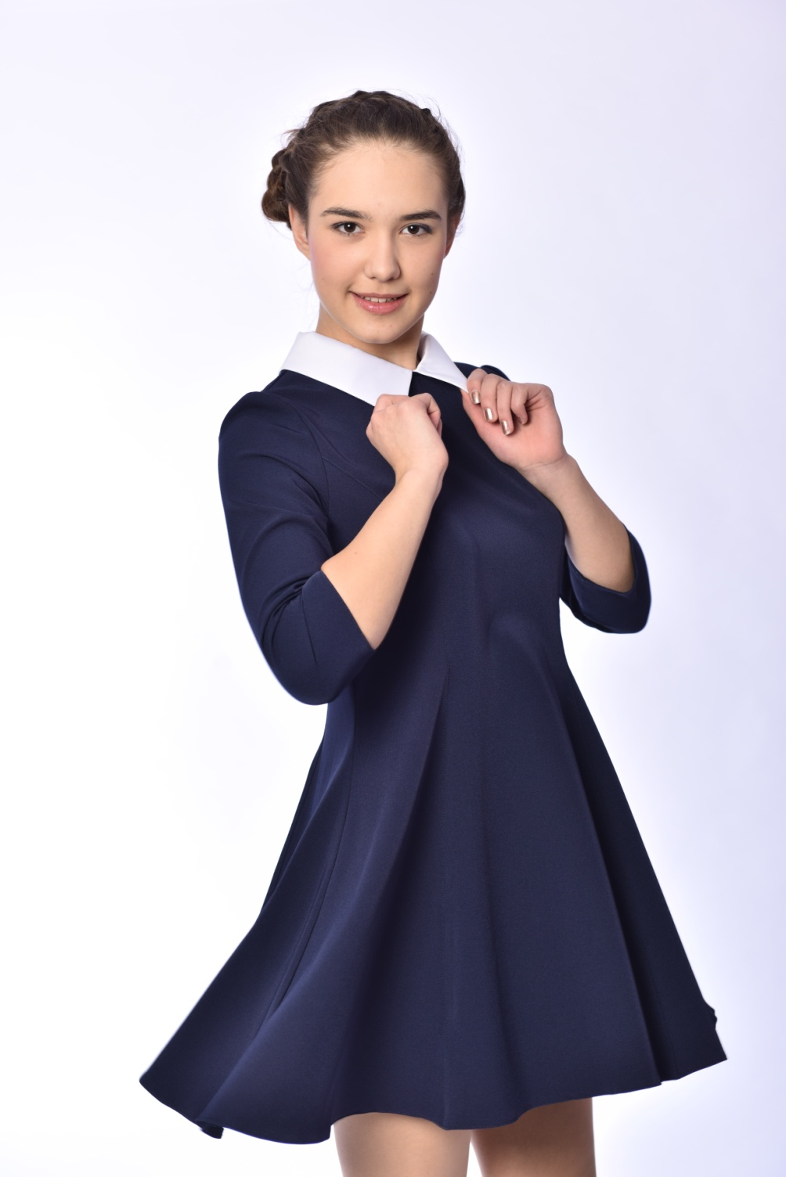
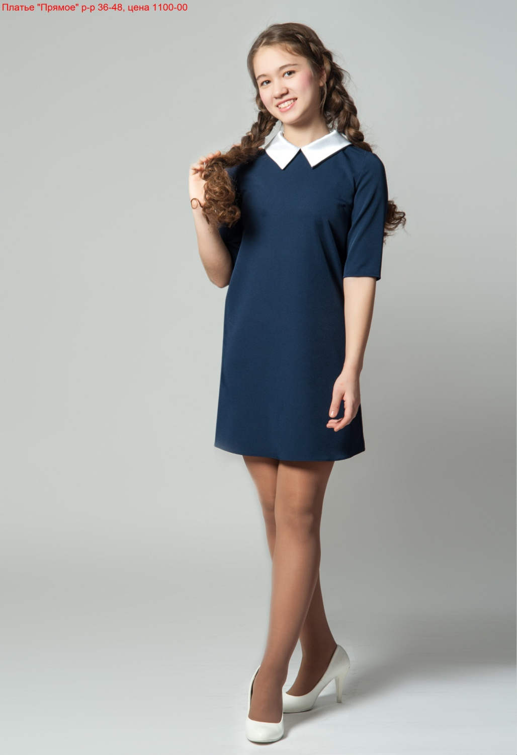

Slide 14
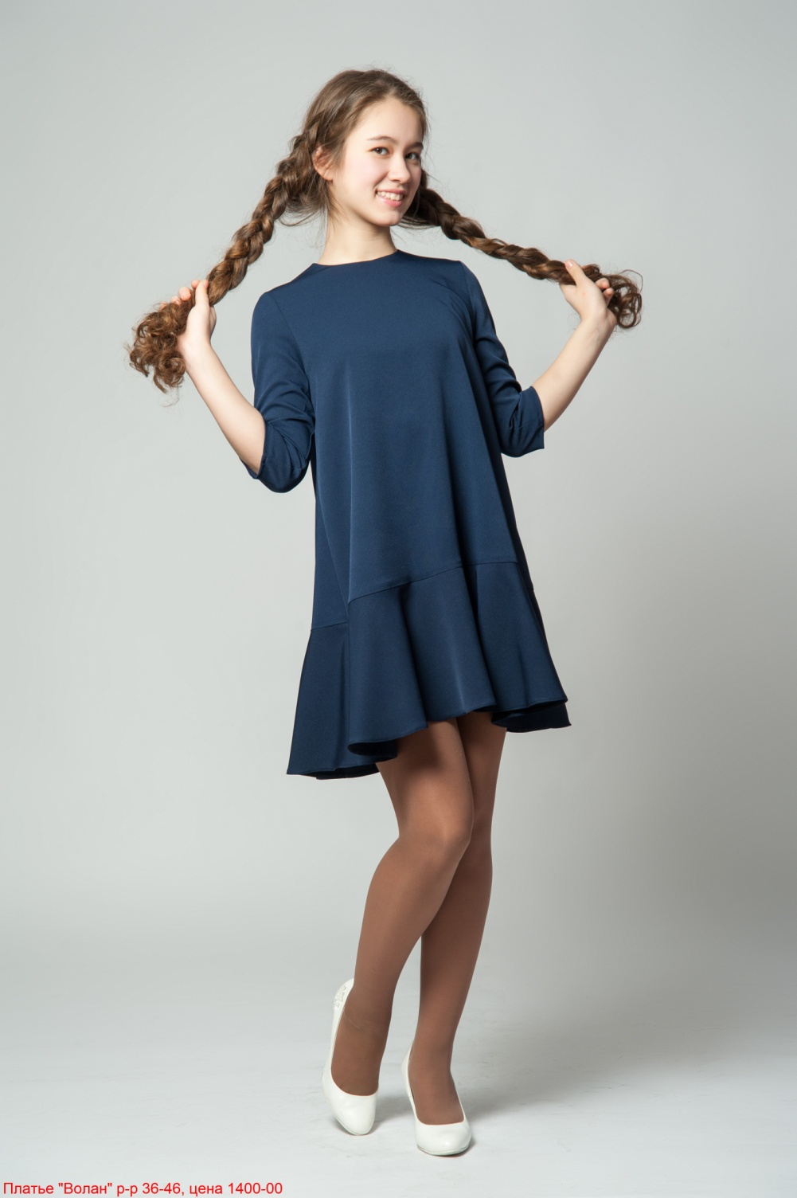
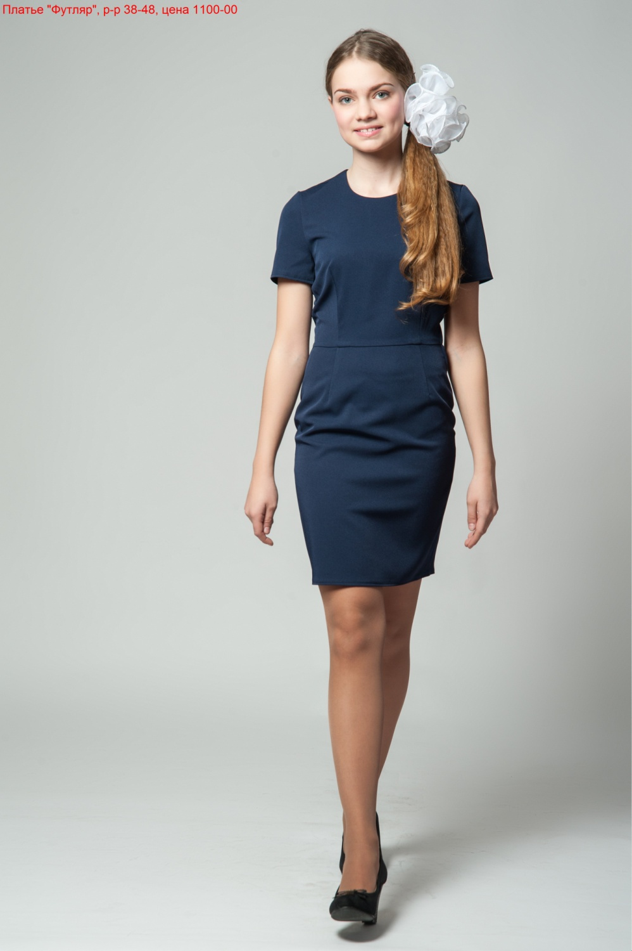

Slide 15
Фартуки
- Стоимость от 600 до 1200 рублей
- Размеры от 116 до 152
- Размеры от 36 до 48

Slide 16
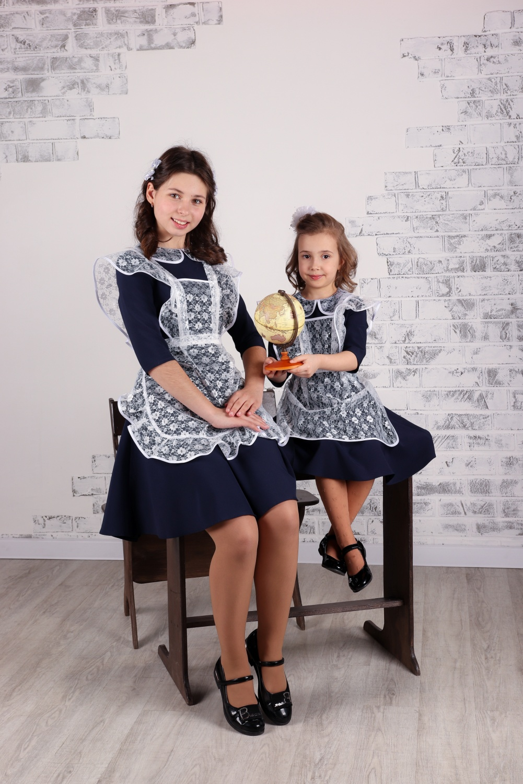
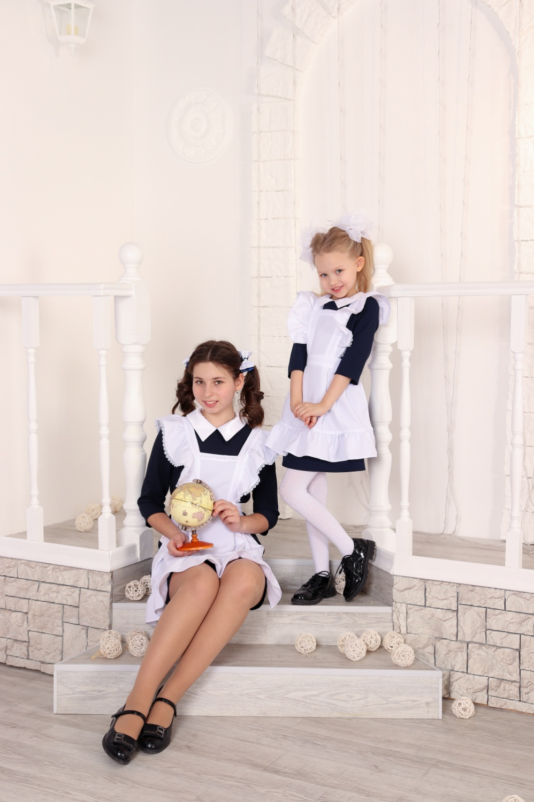

Slide 17



Всегда рады новым клиентам!
peppiforma.ru - Инстаграм
peppiforma.ru - Сайт
Телефон – 248-222

